Slide 1
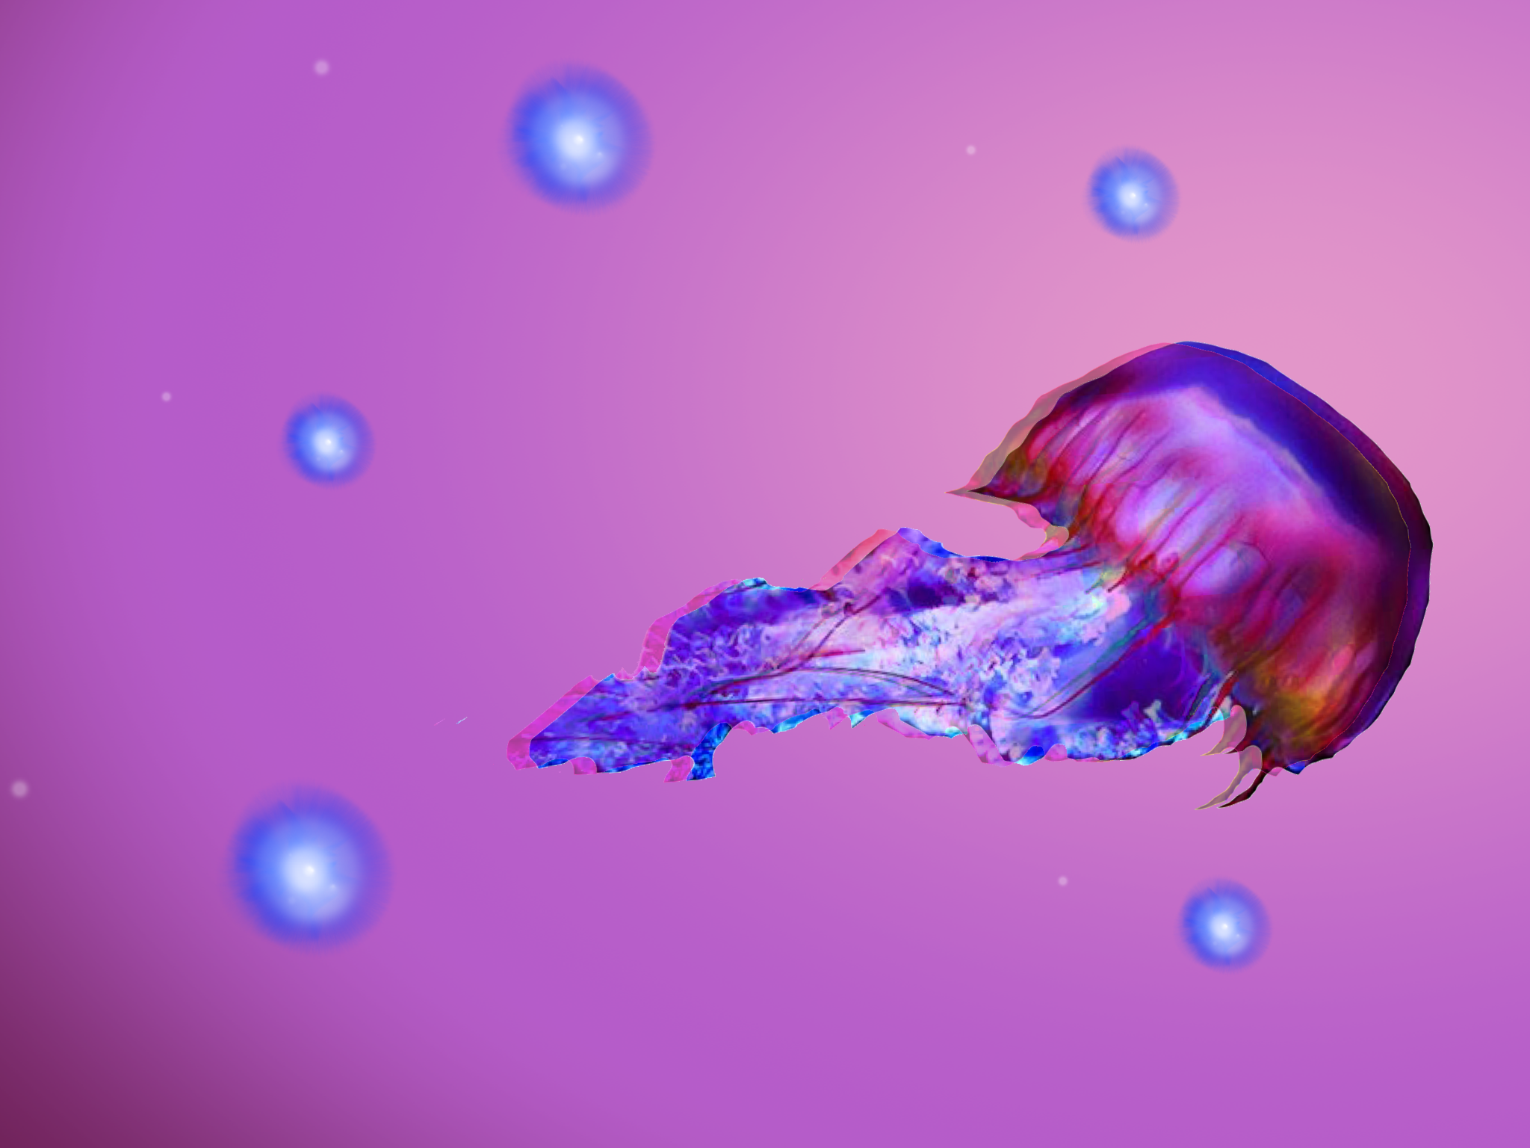
Jellyfish Box
Davide, Federica, Luigi,
Marco, Stefano

Slide 2
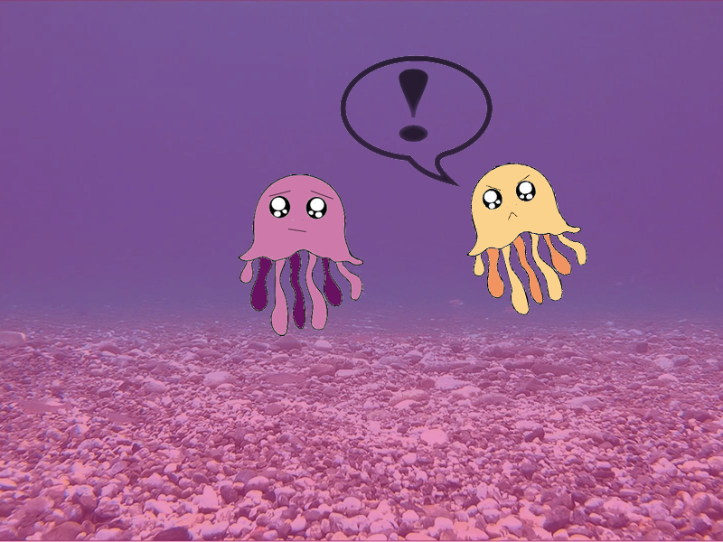
Butch e Hatch non fanno che litigare creando un sacco di scompiglio

Slide 3
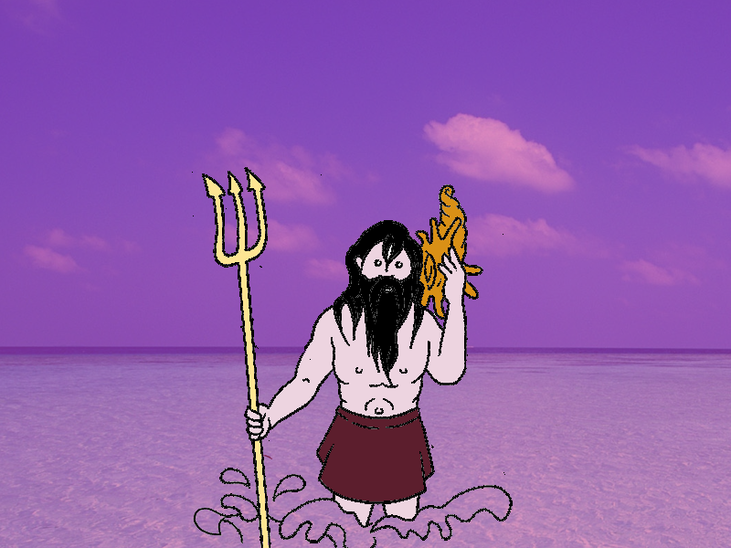
Il dio del mare si arrabbio molto con loro e nella collera decise di punirli

Slide 4
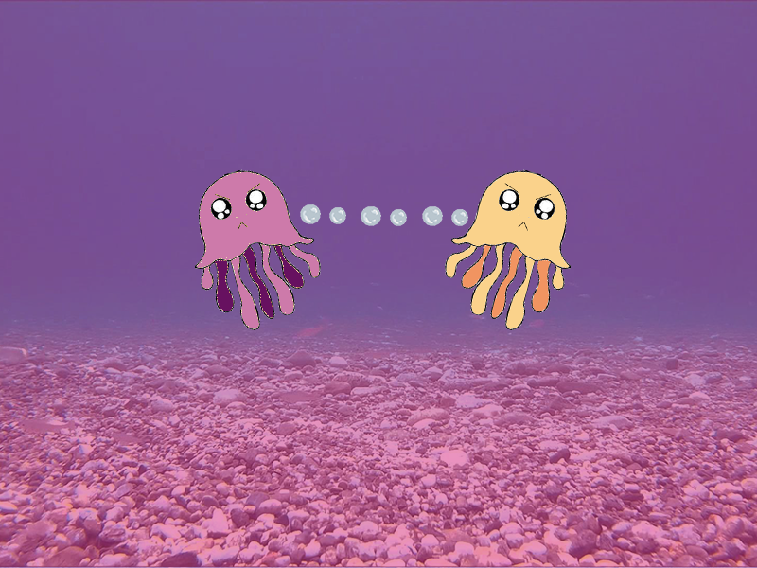
Butch e hatch vennero cosi colpiti dal potere di nettuno rimanendo legati per sempre

Slide 5
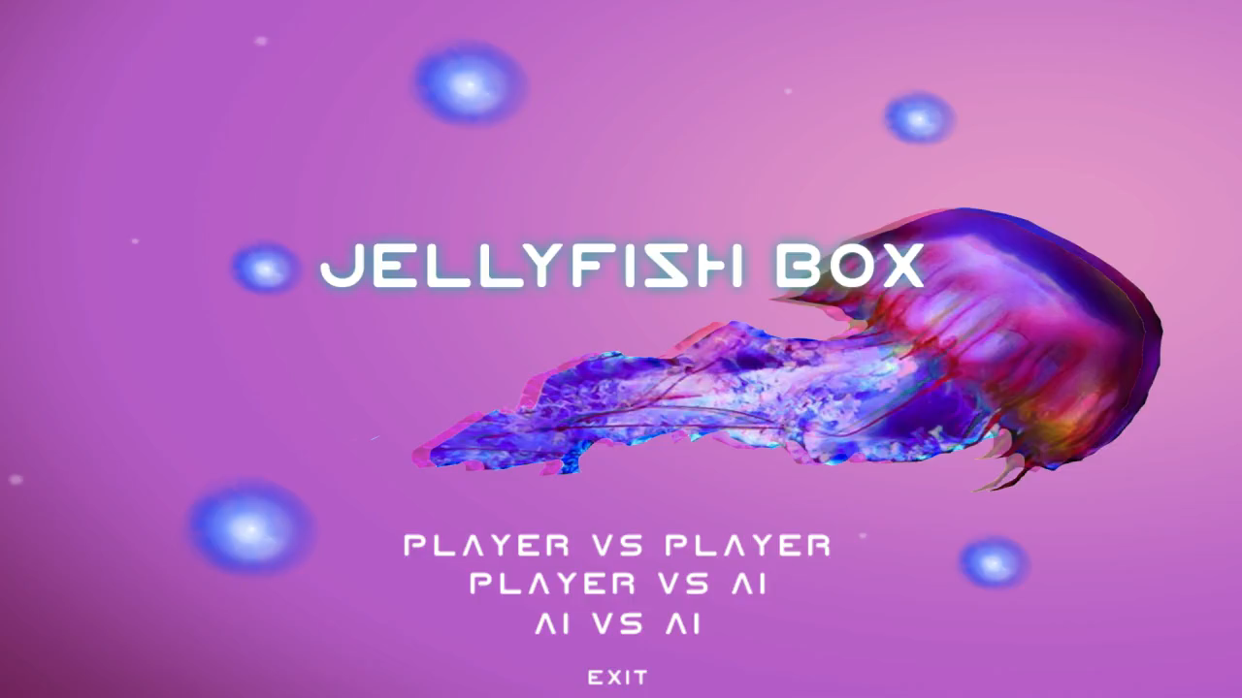
Video

Slide 6

Creative Process

Slide 7
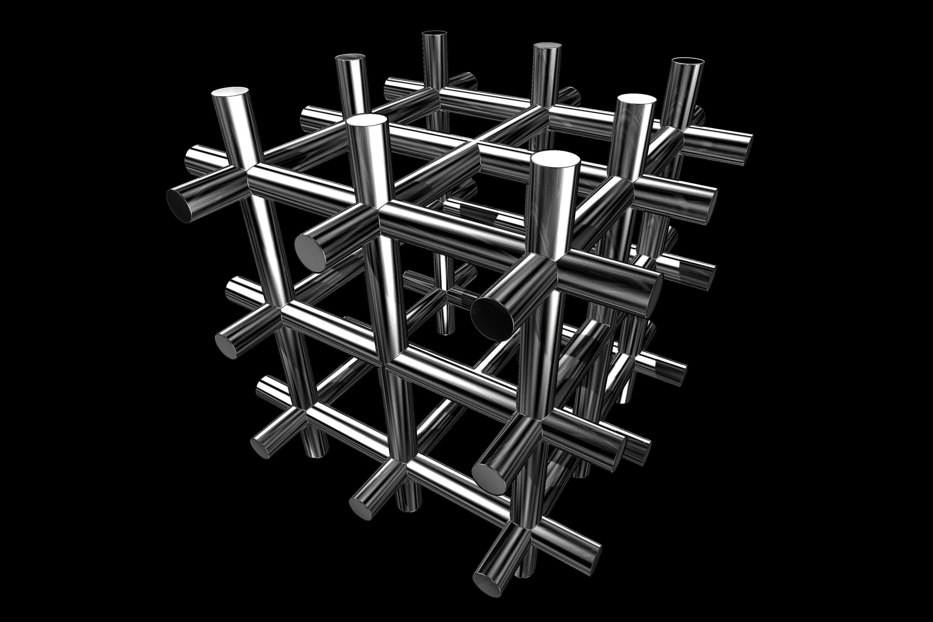
Tech Challenges

